Slide 1
PARTICIPATION DE LA SOCIÉTÉ CIVILE AUX AFFAIRES PUBLIQUES LOCALES Expériences d'appui de l'Union européenne en Haiti et Initiative Développement
Groupe de Travail en Gouvernance Locale (GTGL) mardi 08 mai 2018

Slide 2
UE: bases légales:
Communication "les racines de la démocratie" (SC)
Communication " Accorder une autonomie accrue aux autorités locales" (AL)
-Approche territoriale pour un développement local
Approche commune UE et ID:
Développement local = implication et collaboration AL + OSC
Apprendre en faisant
En Haïti:
Approche à travers les CDC (Mécanisme légal de concertation locale)
Invité: Magistrat Gaston Estima, maire de Saint-Louis du Nord
Approche à travers la SC: une expérience d'appui à une plateforme locale
Invité: Jean Isaac Josue, president de la plateforme d'OCB de Ti Sous, Aztèk, Sapotille et la Grenad

Slide 3
Communication "les racines de la démocratie" (SC) Communication de la commission au parlement européen, au conseil, au comité économique et social européen et au comité des régions 12/09/2012
Met en valeur le rôle de la Société Civile dans les systèmes démocratiques, et s'engage dans ses politiques de développement à promouvoir les priorités suivantes:
Promouvoir un environnement propice pour les OSC;
Encourager une participation des OSC aux politiques intérieures, au cycle de programmation de l'UE et aux processus internationaux;
Accroître la capacité des OSC locales dans leur rôle d'acteurs indépendants du développement.
L'outil de suivi de ces priorités ce sont les feuilles de route de l'UE pour un engagement avec la SC:
Vision commune européenne : DUE + états membres
Feuille de route propre à chaque pays, sur 5 ans
Vision opérationnelle et politique (projets + dialogue + indicateurs).
En Haïti, révision en cours

Slide 4
Communication " Autonomie accrue aux autorités locales" (AL) Communication de la commission au parlement européen, au conseil, au comité économique et social européen et au comité des régions 15/05/2013
Libérer le potentiel de développement des autorités locales:
Engagement plus stratégique pour l'autonomisation des autorités locales
Principe de subsidiarité: autorités locales en tant que décideurs. Favoriser la transparence et la responsabilité (politiques et services) au niveau local.
Promotion de partenariats et mécanismes de dialogue avec les parties prenantes (SC, autres AL…)
Façonner l’aide de l’UE pour une meilleure gouvernance et des résultats plus concrets en matière de développement au niveau local:
Accompagner et promouvoir les processus de décentralisation, (aussi fiscale)
Renforcer les capacités des autorités locales, en favorisant la coopération horizontale entre les autorités locales
Promovoir une urbanisation durable, à travers l’inclusion sociale, la cohésion territoriale et la protection de l’environnement
Appuyer les réseaux et associations d’autorités locales

Slide 5
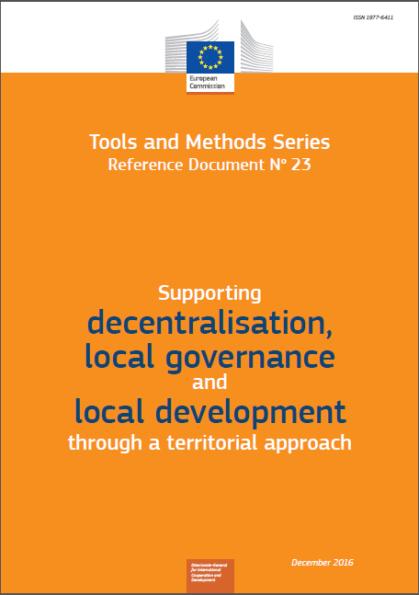
Approche territoriale
- Issue de la communication sur l'autonomie accrue aux AL
"processus dynamique à long terme allant de la base vers le sommet et s'appuyant sur de multiples acteurs et secteurs, dans le cadre duquel plusieurs institutions et intervenants locaux collaborent pour définir des priorités et planifier et mettre en œuvre des stratégies de développement."
Guide méthodologique publié en 2016:
Repenser la décentralisation: passer d'une perspective de réforme du secteur public à un processus politique de autonomisation
Repenser la gouvernance locale articulée sur deux axes; les AL responsables et des citoyens, SC et secteur privé engagés et actifs
Renforcer la démocratie locale: pouvoir d'action des AL, et capacité de citoyens de leur exiger une redevabilité

Slide 6
Et en Haïti?
A travers les projets OSC- AL, promotion du partenariat société civile et autorités locales dans le cadre de politiques / processus légaux existants
Elaboration des PCD
Rôle central des CDC
Présentation du Magistrat Gaston Estima, maire de Saint-Louis du Nord, suivie d’ID:
Expérience d’élaboration et mise en œuvre du PCD. Rôle du CDC, et place de la société civile.
A travers des projets Fonds Européen de Développement, plusieurs types d'intervention. Présentation aujourd'hui d'un accompagnement de la SC au niveau local pour participation dans la planification urbaine, et en tant qu'acteur de développement local.
Conversation avec Jean Isaac Josue, president de la plateforme d'OCB de Ti Sous, Aztèk, Sapotille et la Grenad, sur leur expérience dans le cadre du projet d'aménagement urbain PARAQ avec Care

Slide 7
De la théorie…
Plan départemental de développement
Conseil de Développement départemental
Conseil départemental
Assemblée départementale
Département
Plan Communal de développement
Conseil de Développement Communal (CDC)
Conseil communal
Assemblée Communale
Commune
Plan de développement de la SC
Conseil de développement de la SC
CASEC
ASEC
Section
élabore
Propose
Ratifie
Diapositive reprise de l'étude sur la résilience UE

Slide 8
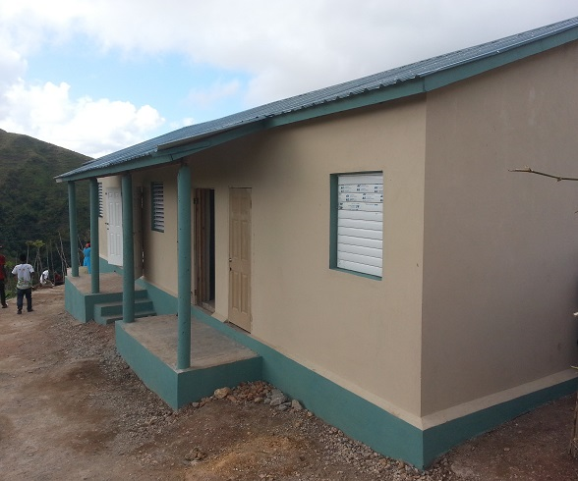
…à la pratique. De la participation de la société civile aux affaires publiques: le CDC
CDC Comme organe de concertation légal (décret 2006)
CDC : Représentatif de la vie de la commune
CDC : Légitime les interventions (des AL et autres intervenants) et limite les hostilités dans la réalisation des actions
CDC : Facilite l’harmonisation et
la hiérarchisation des actions
de développement (vision
commune)

Slide 9
CDC: Phase de constitution
Formation des AL sur le DL + sensibilisation de la population du début à la fin
Concertation des AL et acteurs locaux sur la composition future du CDC (identification secteurs)
Choix et engagement des représentants, par secteur (consensus)
Constitution CDC et élection de son Comité Directeur
Arrêté communal
Evolution du CDC. Règlement intérieur. Commissions

Slide 10
CDC: Phases d’élaboration et suivi du PCD
Rôle central du CDC dans ateliers d’élaboration du PCD (diagnostic et planification)
Validation du PCD
Promotion du PCD
Suivi de la mise en œuvre
Evaluation et renouvellement

Slide 11
Mise en œuvre du PCD: Mobilisation des OSC
Rôle central des AL dans le mécanisme:
Mise en place d’un comité de sélection
Définition des domaines prioritaires à prendre en compte par les OSC dans le montage de leur projet (PCD + Compétence + Priorités du conseil municipal) ; choix de critères de sélection
AMI puis formation et appel à projet
Analyse et sélection des OSC puis des projets + formulation de recommandations
Cosignature des contrats (OSC – Maire - ID)
Suivi de la mise en œuvre + évaluation
Responsabilisation et appropriation progressive des AL

Slide 12
Mise en œuvre du PCD: focus sur le rôle de la société civile
Méthodologie suivie: apprendre en faisant à travers des micro-projets. Approche de proximité
Maîtrise d'ouvrage communautaire par
la formation: les notions de base / Jeux d’acteurs / Place de l’OSC parmi les autres acteurs communaux
du coaching: individualisé sur le terrain / application des acquis des formations
de l’accompagnement : développer, proposer, adapter des outils pour faciliter le suivi de la mise en œuvre et faire du reporting

Slide 13
Renforcement des OSC
Structuration des OSC:
Gouvernance interne des OSC (Formation sur vie associative, engagement mutuel et formel de chaque OSC bénéficiaire avec ID et AL sur des principes de bonne gestion et gouvernance)
Collaboration de l’OSC avec sa communauté (en particulier Casec - Asec)
Plaidoyer (se positionner comme expert de leur territoire; communiquer pour influencer les interventions des AL; se fédérer avec autres OSC)

Slide 14
Quelques freins à la participation de la société civile aux affaires publiques
Faible connaissance des citoyens, AL et OSC sur leurs devoirs et leurs droits respectifs
Désarticulation niveau central et Local (non prise en compte des dynamiques locales; court-circuitage)
Faiblesse des administrations communales (manque de permanence et de continuité)
Dépendance financière des mairies

Slide 15
Bibliographie
Guide méthodologique sur l'approche territoriale
https://europa.eu/capacity4dev/t-and-m-series/document/supporting-decentralisation-local-governance-and-local-development-through-territorial-appr
Communication sur les Autorités locales
http://eur-lex.europa.eu/LexUriServ/LexUriServ.do?uri=COM:2013:0280:FIN:FR:PDF
Communication sur la Société Civile
http://eur-lex.europa.eu/LexUriServ/LexUriServ.do?uri=COM%3A2012%3A0492%3AFIN%3AFR%3APDF
GTGL sur Capacity 4 Dev:
https://europa.eu/capacity4dev/haiti---groupe-technique-de-gouvernance-locale/

